Slide 1
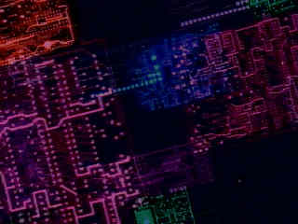

Büyülü Bir Dünyaya Hoşgeldiniz

Slide 2
Masaüstünde
Windows’dan Linux’a
Geçiş
Barış Özyurt (baris@yuce.com.tr)

Slide 3
Windows’lu Hayat
Yüksek maliyetli, düşük kaliteli yazılımlar
Sürekli yazılım ve donanım güncellemesi zorunluluğu
Virüsler, trojanlar, güvenlik saldırıları
Sık yaşanan sistem çökmeleri
Donanım uyumsuzlukları
Eski sürüm uyumsuzlukları
Kapalı kaynak kodunun beraberinde getirdiği
güvenlik problemleri

Slide 4
Linux’lu Hayat
Düşük maliyetli (kimi zaman ücretsiz) ve yüksek kaliteli
yazılımlar
Düşük konfigürasyonlu sistemlerde bile mükemmel çalışma
Virüssüz ve rahat ayarlanabilir kişisel firewall yazılımları ile
güvenli bir çalışma ortamı
Çökmeyen sistemler
Geniş donanım desteği
Açık kaynak kodu ve GPL lisansı

Slide 5
Sisteminizi
Linux’ a
Ne Zaman
Upgrade
Etmelisiniz?

Slide 6
Sisteminizi
Linux’ a
Nasıl
Upgrade
Edebilirsiniz?

Slide 7
1- Son bir Windows yedeği alın
2- Hangi Linux dağıtımını kullanacağınıza karar verin
3- Kullandığınız programları ve Linux’ daki karşılıklarını
Belirleyin
4- Bilgisayarınızı CD’ den Boot ederek kuruluma başlayın
5- Disk partition yapınızı belirlerken dikkatli olun.
Disk Druid harika bir program olmasına rağmen
sizin yapacağınız hataları düzeltemez.
6- Bazı Linux Dağıtımları Windows Partition’ına da
kurulabiliyor

Slide 8
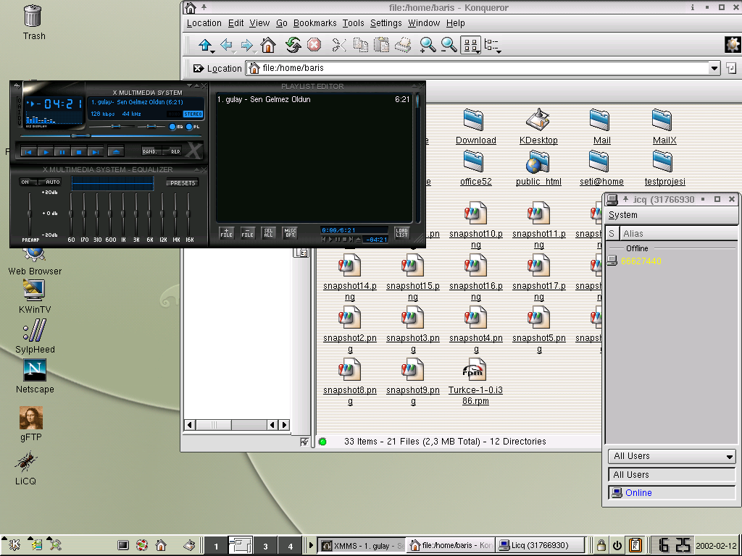

Slide 9
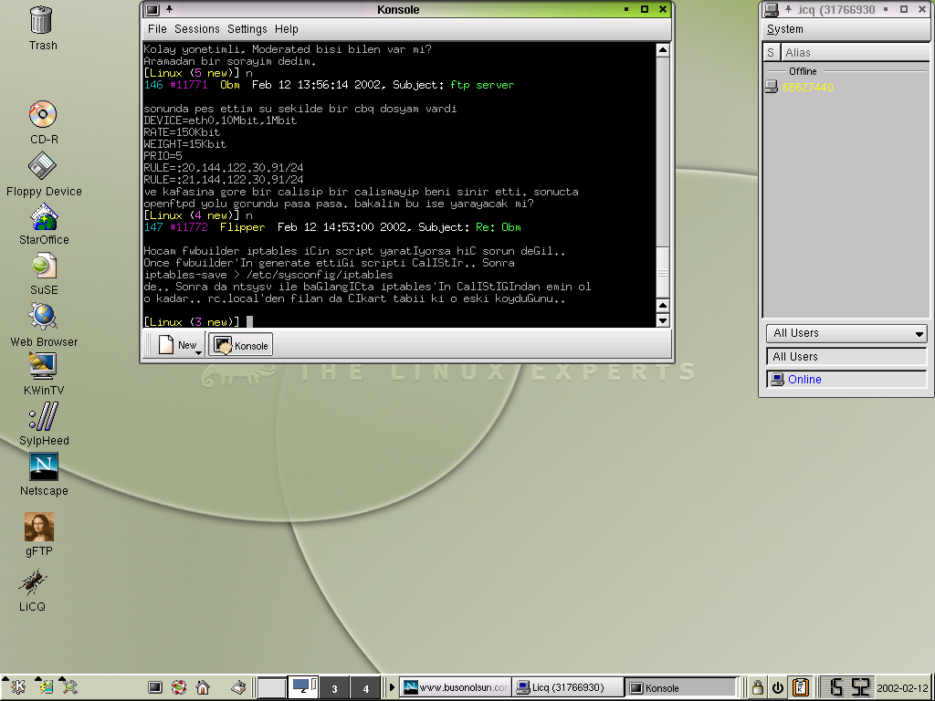

Slide 10
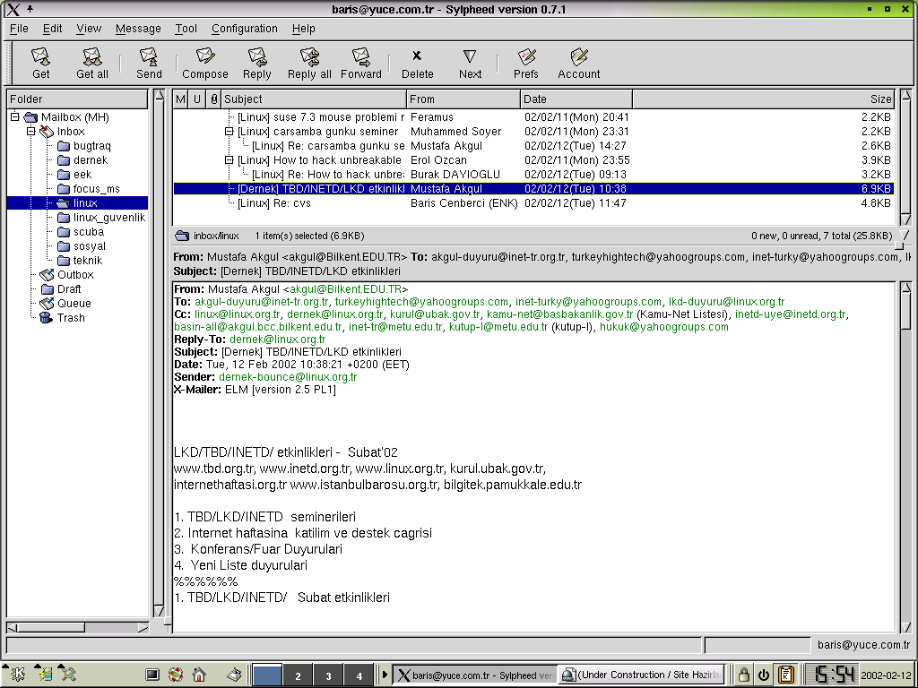

Slide 11
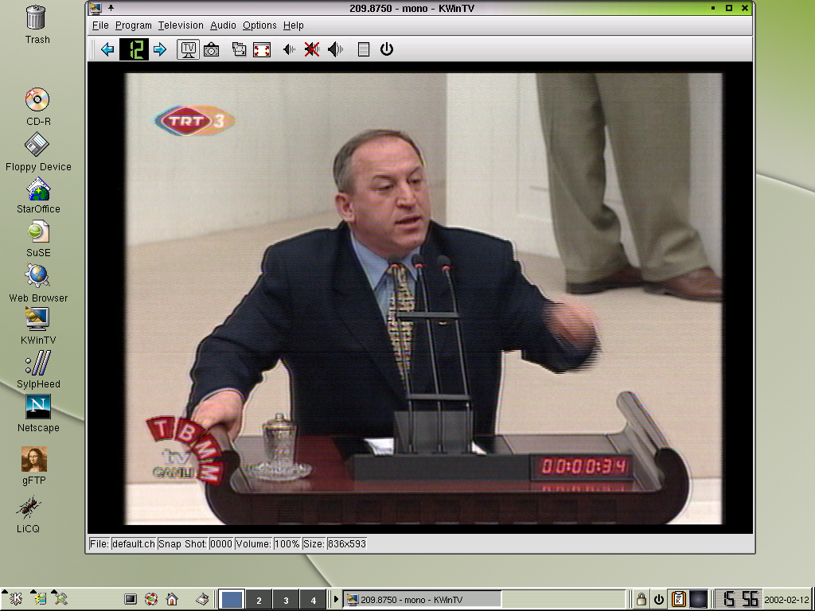

Slide 12
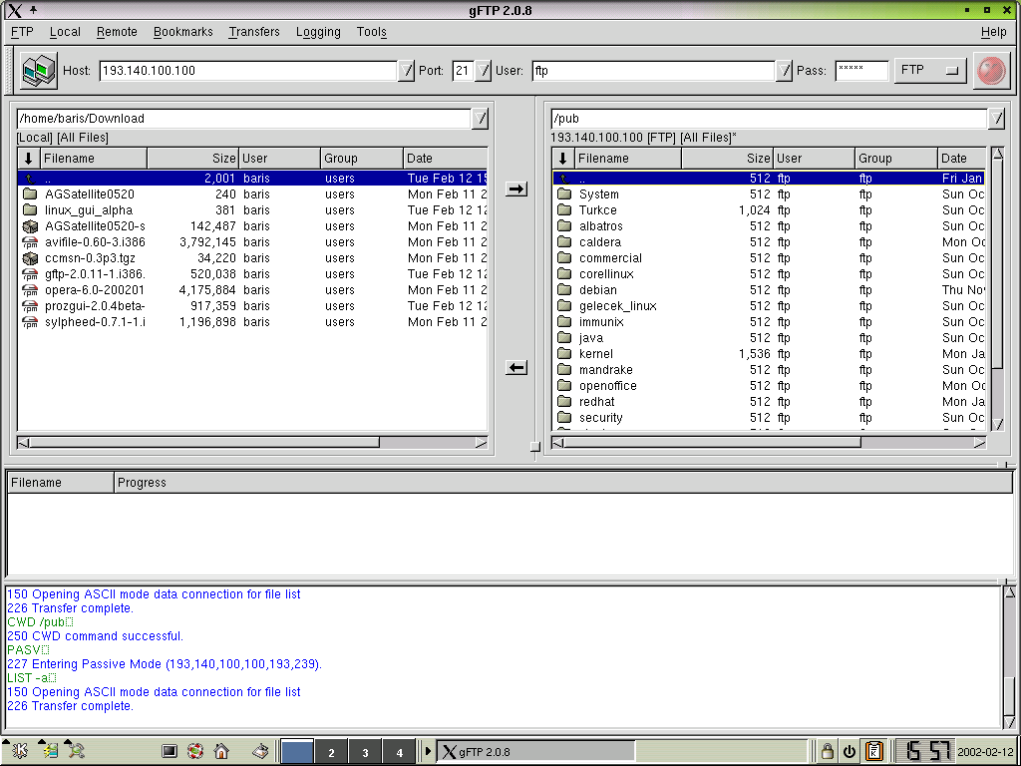

Slide 13
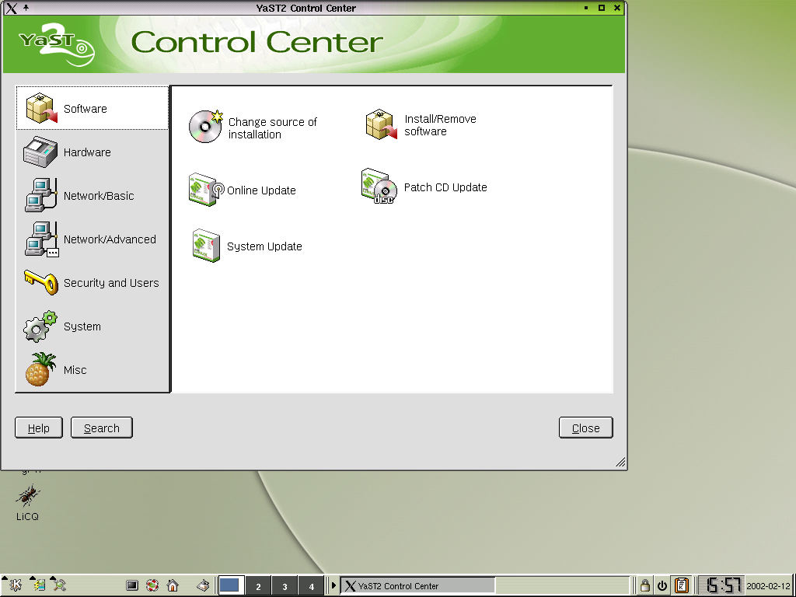

Slide 14
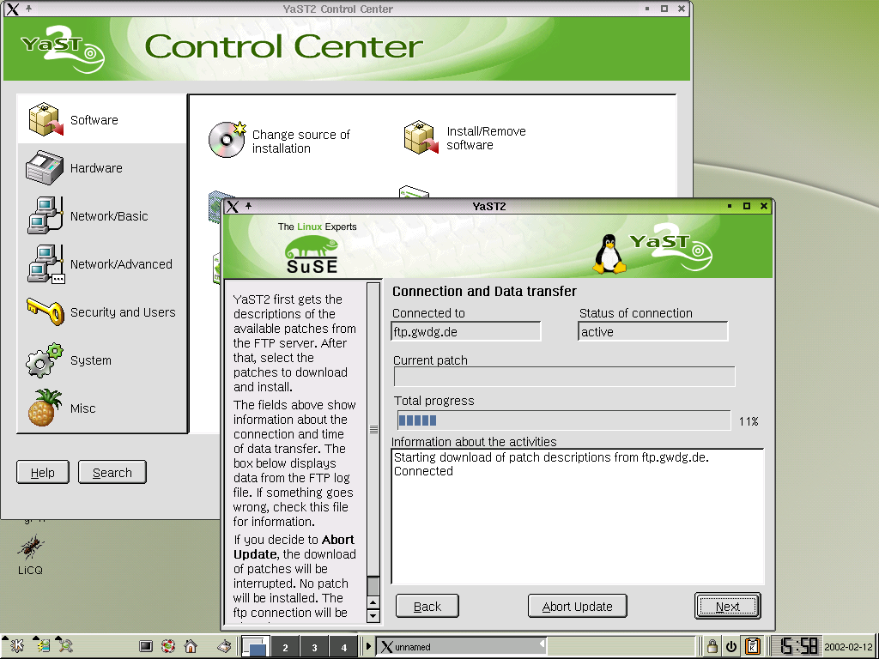

Slide 15
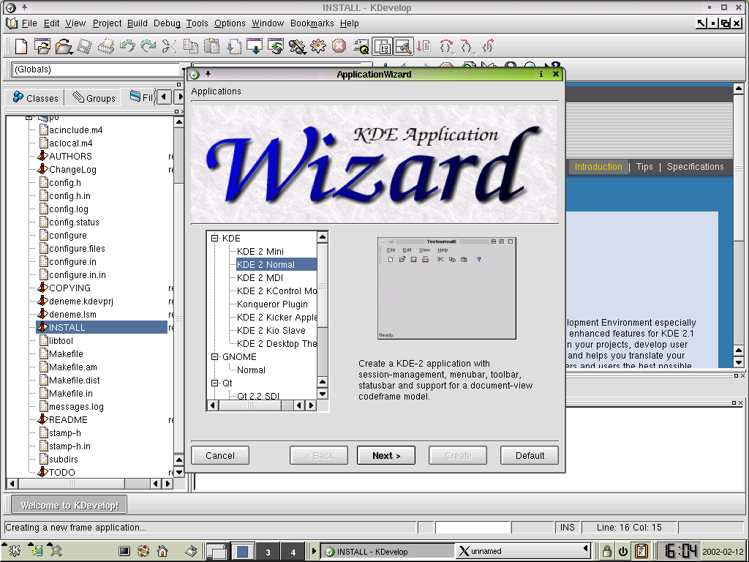

Slide 16
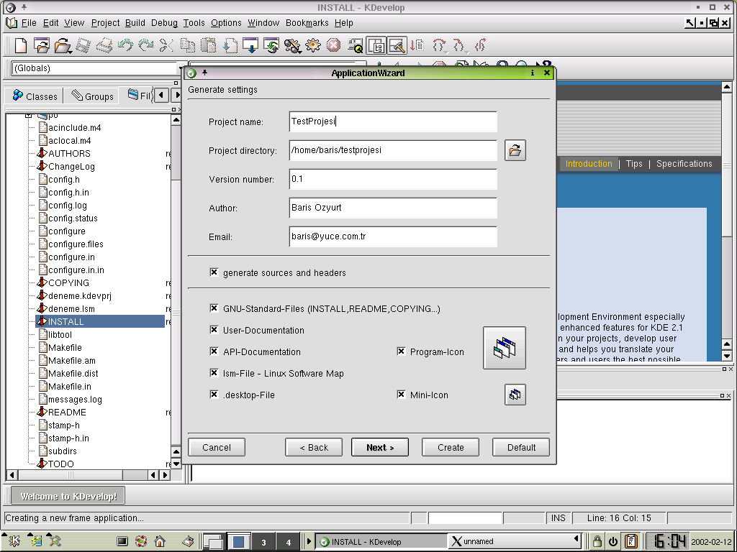

Slide 17
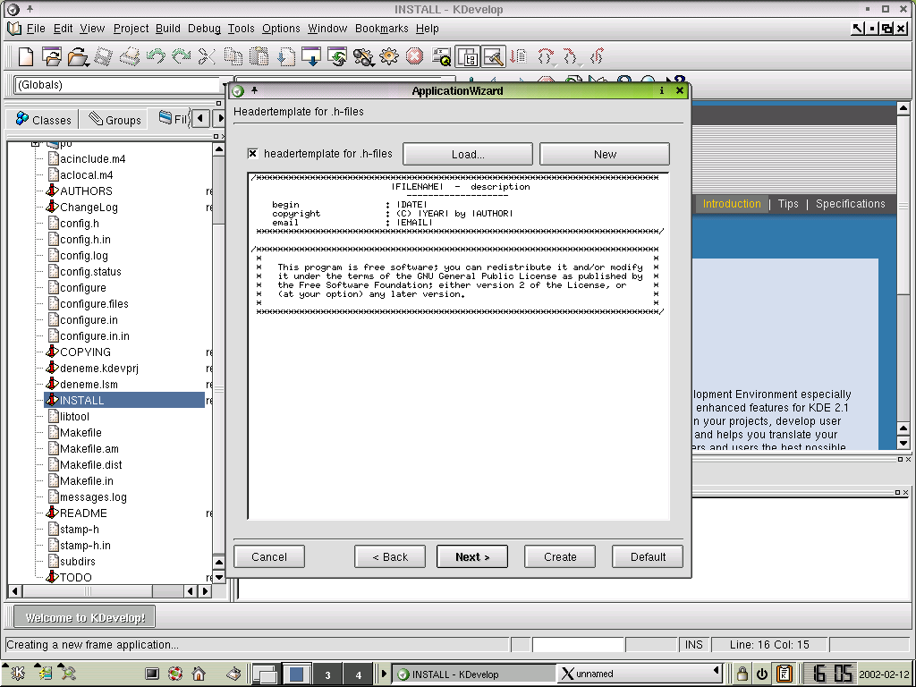

Slide 18
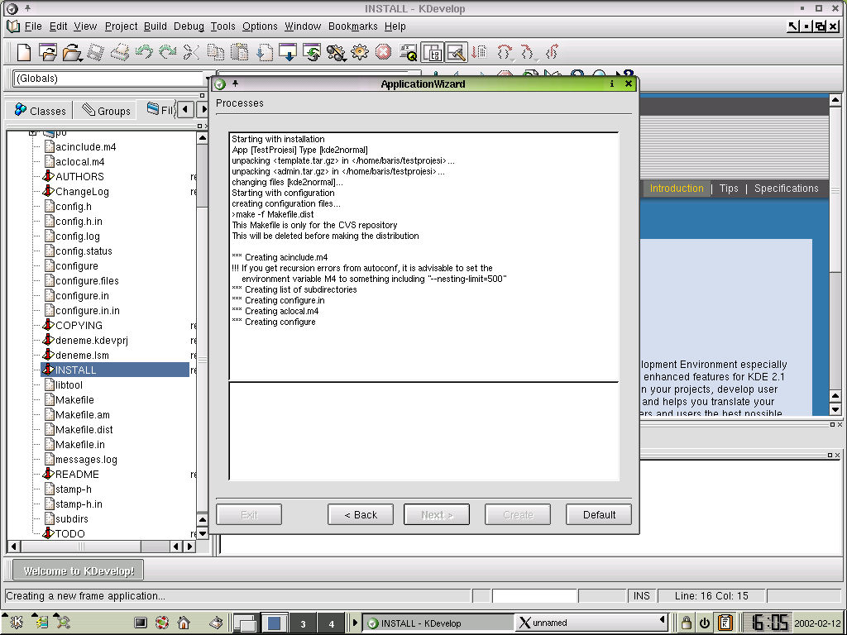

Slide 19
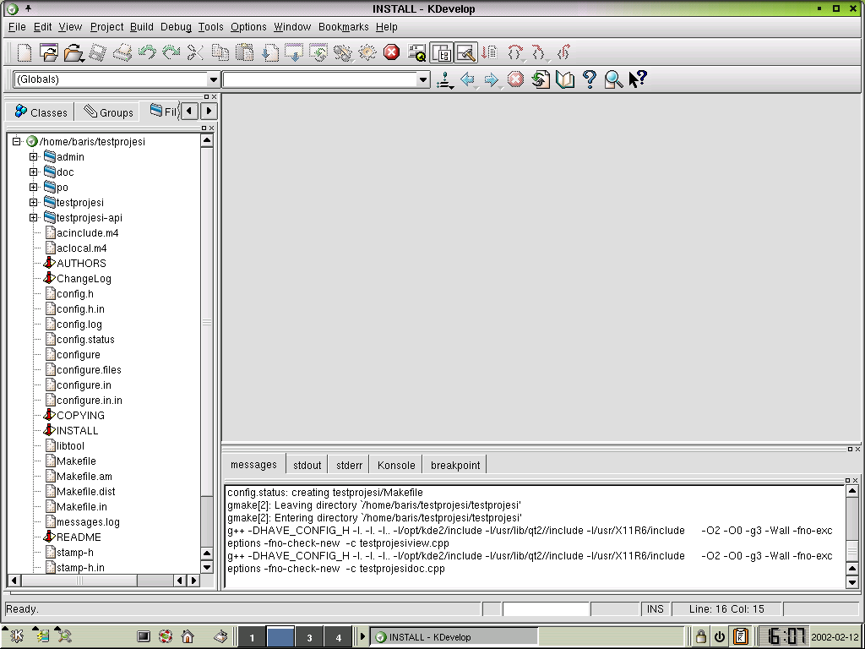

Slide 20
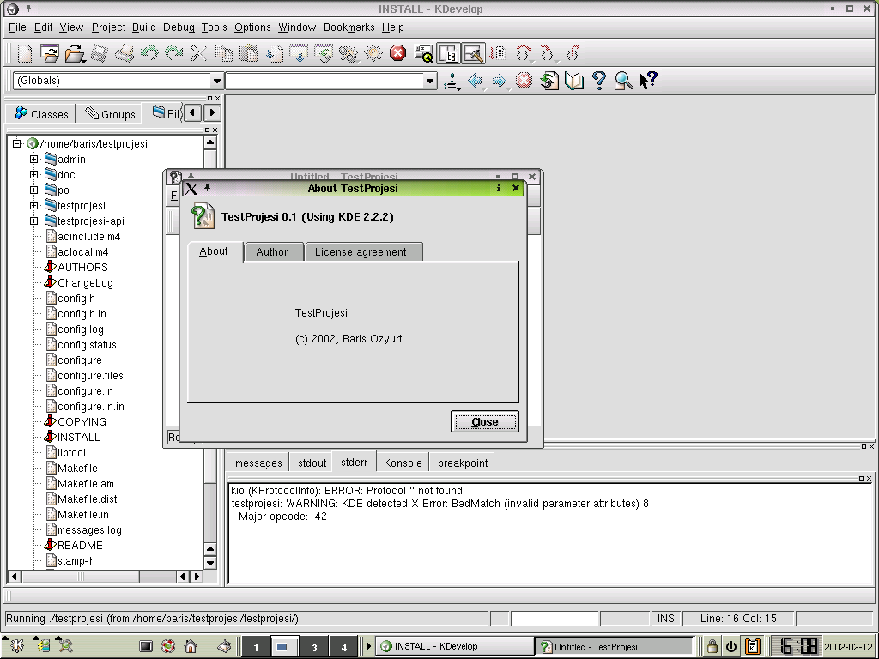

Slide 21
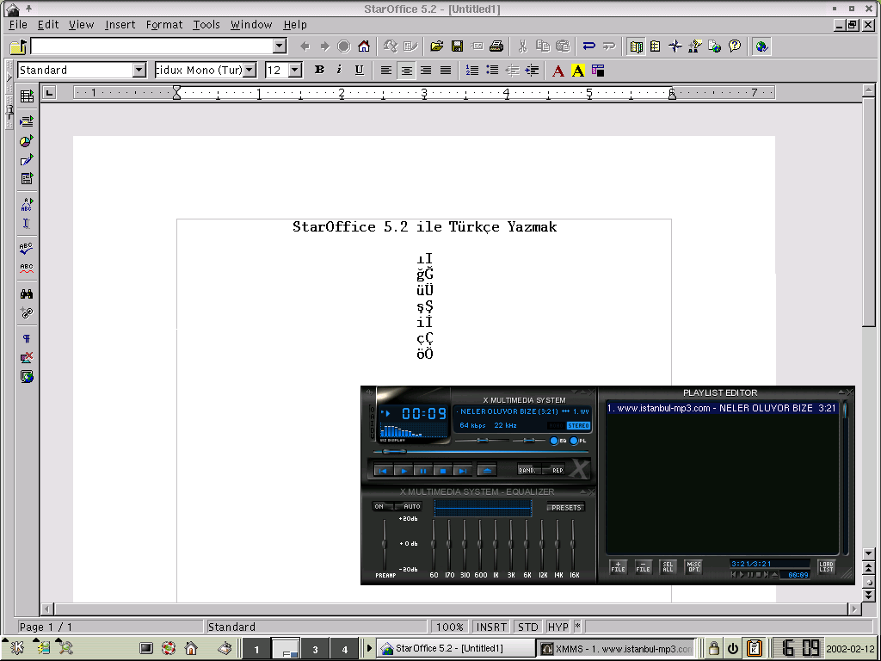

Slide 22
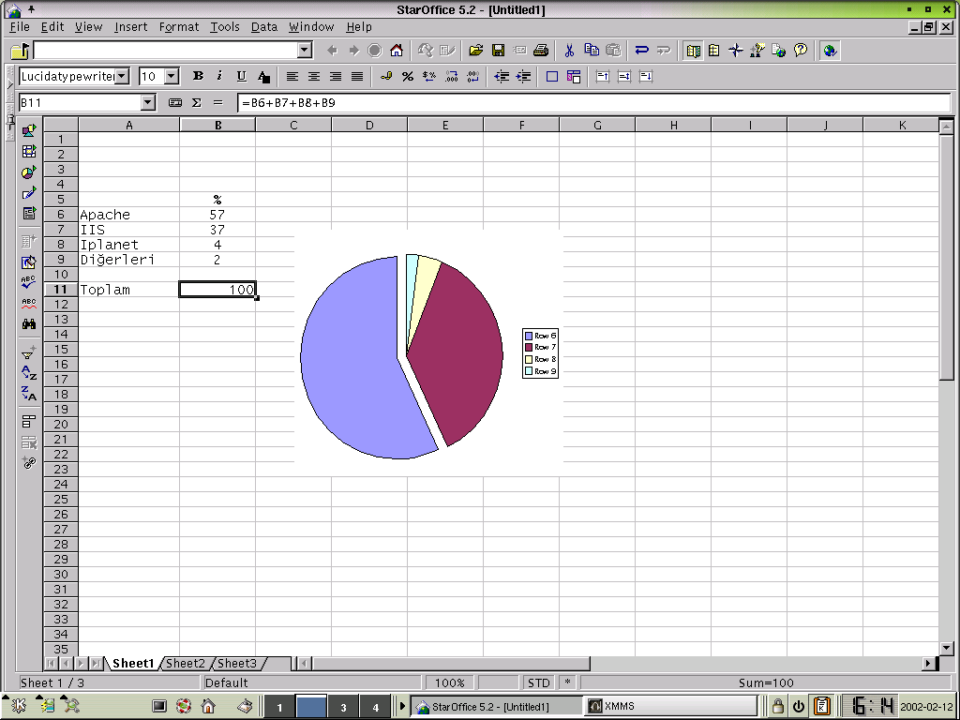

Slide 23
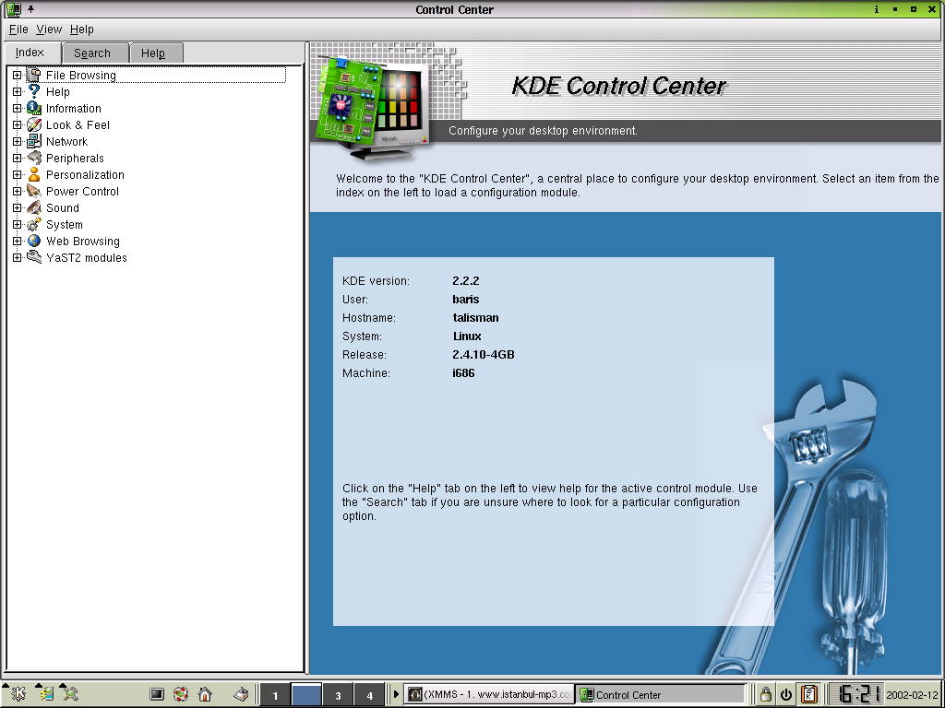

Slide 24
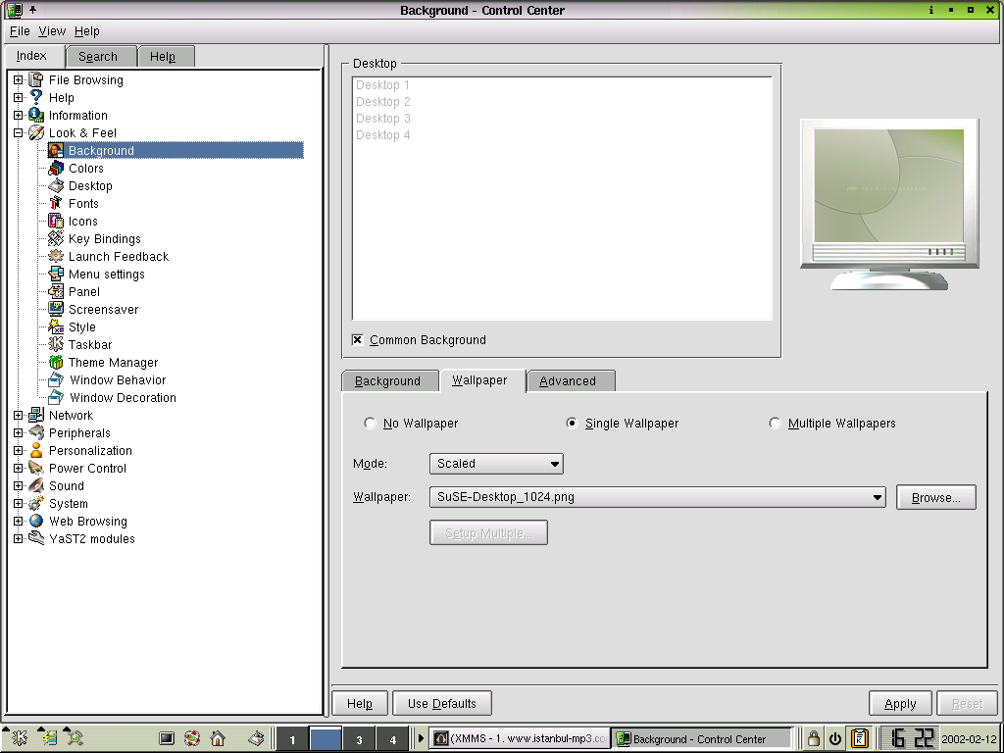

Slide 25
Windows’ suz Yaşam Neye Benzer
Hayat artık güvenli bir hal almıştır.
Bilgisayar sisteminiz ‘stable’ dır. Sisteminizi yanlızca elektrik
tasarrufu yapmak için kapatıp açarsınız.
Farklıdır. Yüzlerce theme, onlarca X kullanıcı arayüzü sizin
onları kullanmanızı bekler.
Hızlıdır. Ağ teknolojileri, TCP/IP ve Internet Linux’ un
genlerinde vardır. Internette hız Linux için olağan bir şeydir.
Ekonomiktir. Yeni bir yazılım ya da elinizdeki yazılımın yeni bir
sürümü için genellikle donanım yükseltilmesi gerekmez.
Kalitelidir. RFC standartlarında – Dünya Standartlarında –
yazılım kullanmanın zevkini yaşarsınız.
Sürprizlerle doludur. Yapılması neredeyse imkansız sanılan
projelerin , işin içine Linux girince ne kadar kolaylaştığını
siz de göreceksiniz.

Slide 26
Windows’ suz Yaşam Neye Benzer
İşinize yarayacak milyonlarca GPL lisanslı yazılım vardır.
Linux mevcut Windows yerel ağ yapınıza kolayca uyum
Sağlar. Samba ile NT domainine ya da Windows 2000 Active
Directory’ sine üye olabilir, hatta Domain Controller olabilirsiniz.
Ve en önemlisi yazaldır. Yazılımınız üzerindeki haklarınız
GPL lisansı ile korunmaktadır.

Slide 27
Windows’ dan sonra yaşam var mı ?
Evet, üstelik
son derece
tatlı bir yaşam !

Slide 28
Başvuru Kaynakları
www.linux.org.tr
www.desktoplinux.com
www.linuxdoc.org
www.google.com
linux.org.tr e-posta listeleri

Slide 29
Linux’ da Windows Programlarını
Çalıştırmak
Kullanmak zorunda olduğunuz bir programın Linux’ da
karşılığı henüz yapılmadıysa
  Siz yapmayı deneyebilirsiniz
  Program örneğin DOS’ da çalışan bir Muhasebe programı
  ise DOSEMU emülatörü ile Linux üzerinde yazılımı
  çalıştırabilirsiniz.
  Windows programı ise Wine ile emülasyon yapmayı
  deneyebilirsiniz.
  Vmware programını deneyebilirsiniz
  LILO ya da Grub yazılımları ile aynı bilgisayarda hem
  Linux hem de Windows çalıştırabilirsiniz

Slide 30
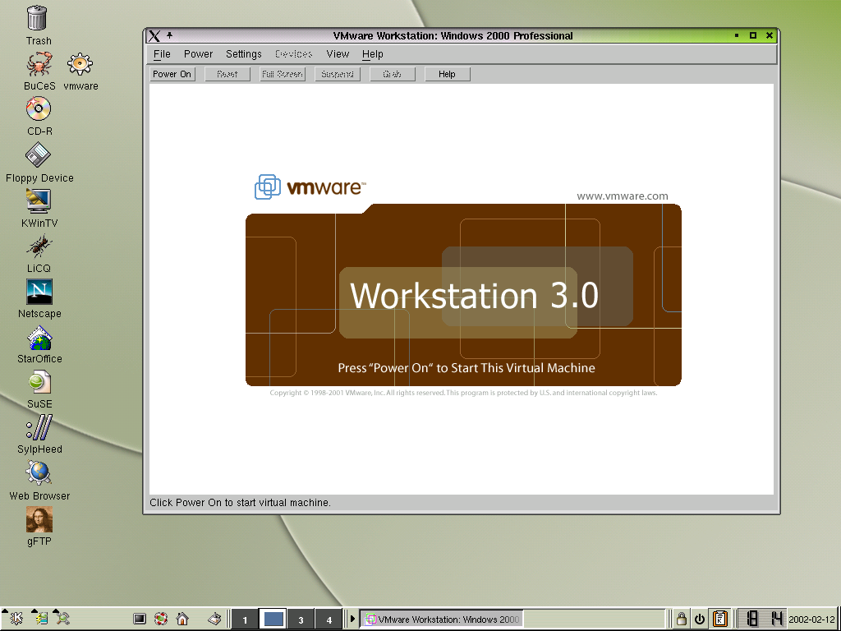

Slide 31
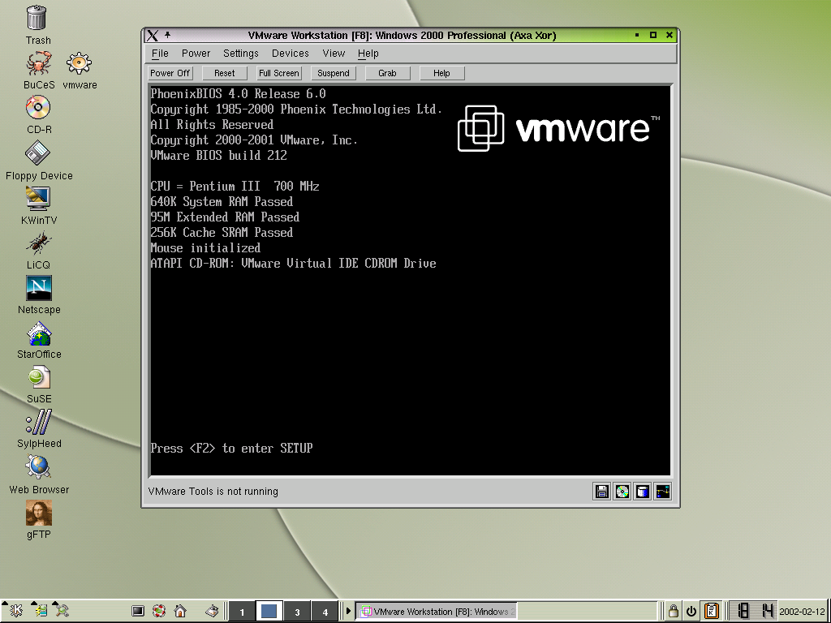

Slide 32
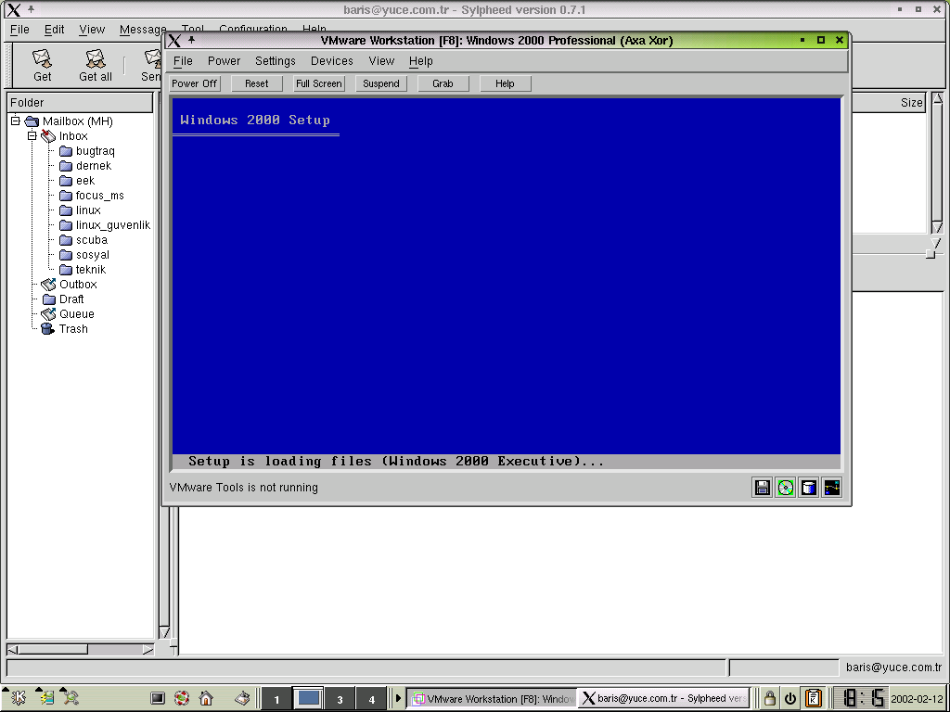

Slide 33
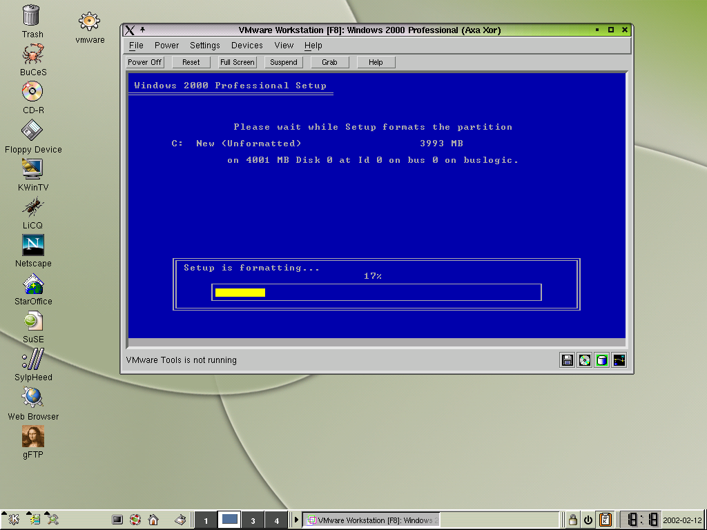

Slide 34
Büyülü Bir Dünyaya Hoşgeldiniz

